Slide 1
GESTIONE TRAUMA ORTOPEDICO
“3° Congresso nazionale sulla Gestione del trauma di interesse chirurgico. L'approccio all'evento trauma del giovane chirurgo” 8-9 Giugno 2024 – Cefpas, Caltanissetta
Giuseppe Cannella

Slide 2
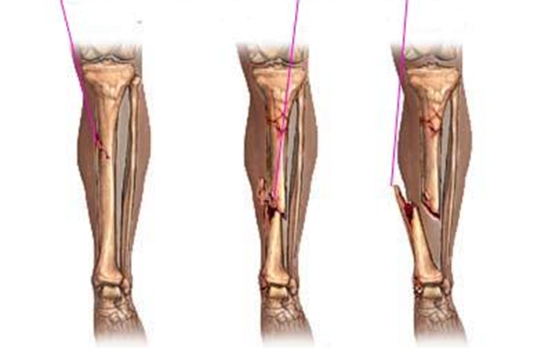
LESIONI DELL'APPARATO LOCOMOTORE
Frattura chiusa: è una frattura in cui l'osso è rotto, ma la cute non è lacerata.
Frattura esposta: alla frattura è associata una lesione dei muscoli e della cute sovrastante l’osso stesso,
i due monconi possono spostarsi
fino a fuoriuscire dalla cute lesa.
Composta
Scomposta
Esposta
- Fratture esposte – tibia
Incidenza annuale 3,4 casi su 100,000 persone età media 43,3
(Elniel AR, Giannoudis PV (2018) EFORT Open Rev 3(5):316–325)
Notes:
Costituito da muscoli ed ossa presiede alle funzioni di Sostegno; Movimento; Protezione ed Emopioiesi – tra le lesioni oltre alle distorsioni e lussazioni distinguiamo diversi tipi di fratture che in base ad alla loro specificità si distinguono in:…………………………. incidenza fratt. Ad alta energia

Slide 3
VALUTAZIONE
SECONDO I PRINCIPI A.T.L.S.
TRAUMA TEAM
Notes:
I PAZIENTI CON TRAUMI MAGGIORI VALUTAZIONE DEL Trauma teams – stabilizz. : f.vitali- controllo fonti emorragiche – immobilizzazione temp. :Stecche – T pod

Slide 4
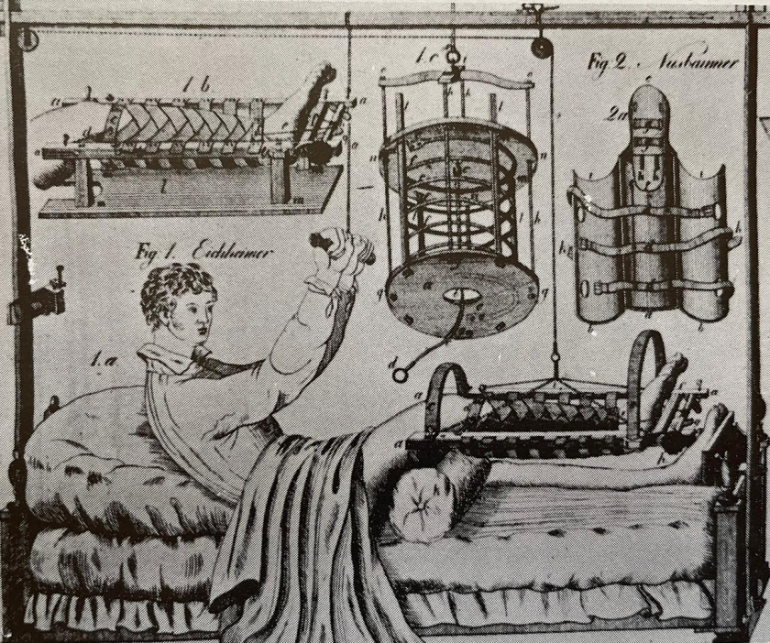
LA GESTIONE DEL TRAUMA ORTOPEDICO IN S.O.
Damage Control Orthopedics Surgery
(D C O S)
Stabilizzazione condizioni cliniche
Controllo del sanguinamento e debridement
Stabilizzazione temporanea della frattura
Osteosintesi definitiva
Notes:
Anni 80 – Early total care ; dagli anni 90 docs – IV periodo finestra tra oil 5° ed il 10°gg dal trauma – ossia condizioni cliniche ed immunologiche risultano stabili.

Slide 5
Obiettivi:
Minimizzazione del rischio infettivo
Risoluzione del danno ai tessuti molli "Soft-tissue damage resolution"
Riduzione e fissazione della frattura
RECUPERO ANATOMICO E FUNZIONALE INTEGRITÀ DEL DISTRETTO COINVOLTO
Notes:
GLI OBIETTIVI DELL'APPROCCIO DCOS quindi secondo una priority setting -RISULTATO : un outcome ottimale

Slide 6
CLASSIFICAZIONE
Classificazione delle fratture esposte di Gustilo-Anderson - 1976
I Ferita <1 cm
II Ferita 1–10 cm
III A
III B
III C
Classificazione delle fratture esposte della Orthopedic Trauma Association – (OTA) 2010
Lesione cutanea: 1-2-3
Lesione muscolare: 1-2-3
Lesione arteriosa: 1-2-3
Contaminazione: 1-2-3
Perdita di tessuto osseo: 1-2-3
Classificazione delle fratture esposte del Ganga Hospital (GHOIS) -2004
Notes:
Per il trattamento delle lesioni dell'app. locomotore secondo protocolli ben definiti distinguiamo la Classificazione secondo: ………………… degna di nota la classificazione GANGA HOSPITAL per la capire su base del punteggio ottenuto se salvare l'arto o amputare.

Slide 7
ANTIBIOTICO PROFILASSI
TIMING :
Somministrazione
precoce entro le 3
ore dal Trauma
Notes:
Max per 72h …………RECENTI METANALISI- hanno evidenziato che non ci sono differenti significative tra una terapia > 72h ed <72h.
Le indicazioni per la profilassi secondo le indicazioni della Class. Gustilo – Anderson

Slide 8
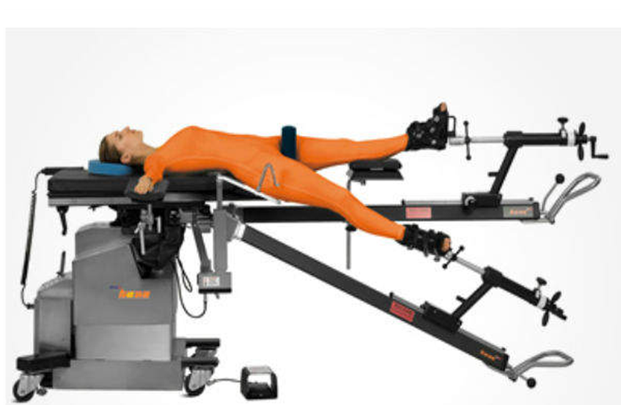
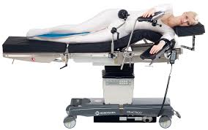
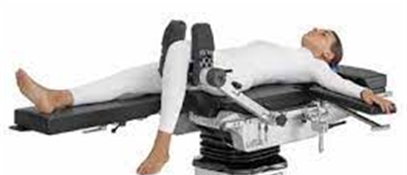
L'ASSISTENZA IN S.O.
ASSISTENZA PERIOPERATORIA
Accoglienza
Monitoraggio p.v.
Complessità dei posizionamenti
Controllo durante l'intervento
EQUIPE CHIRURGICA
CHIRURGHI
INFERMIERI
TECNICI
PERSONALE DI SUPPORTO
Notes:
PERSONALE OPERANTE ALL'INT. DEL B.O. : funzioni assistenziali – tecnico e relazionali.
Ass. periop.: accettazione del pz – assistenza all'anestesia – posizionamento su tavolo op. -controllo e monitoraggio – tempo laccio ischemico

Slide 9
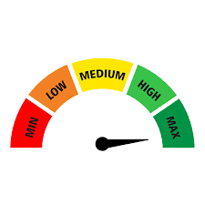
FASE INTRAOPERATRORIA
OUTCOME CON ALTO LIVELLO ASSISTENZIALE:
OSSIGENAZIONE TISSUTALE SSI (WHO 2016, forte/moderata; CDC 2017, IA)
NORMOTERMIA (WHO 2016, condizionata/moderata; CDC 2017, IA)
NORMOGLICEMIA SSI (WHO 2016, condizionata/bassa; CDC 2017, IA)
NORMOVOLEMIA (WHO 2016, condizionata/bassa; CDC 2017, IA)
Notes:
PER GARANTIRE UN LIVELLO ASSISTENZIALE ADEGUATO A RIDURRE IL RISCHIO DI UN'INFEZIONE SI DOVRANNO GARANTIRE I BUONI LIVELLI DI : …….. COSI COME DA RACCOMANDAZIONI. Decreto regionale n.12 del 07/07/2020

Slide 10
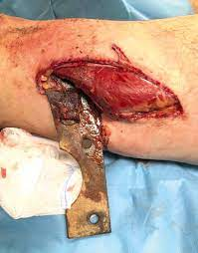
LE FASI DELL'INTERVENTO CHIRURGICO
Lavaggio
Debridement
stabilizzazione
Entro 6 ore (six hours rule)
Entro 12 ore fratture esposte ad alto grado
Entro 24 ore tutti gli altri casi
Notes:
Debridement : prevede la rimozione di ogni contaminante esterno, la disinfezione del sito e l’asportazione di tutti i tessuti non vascolarizzati e necrotici

Slide 11
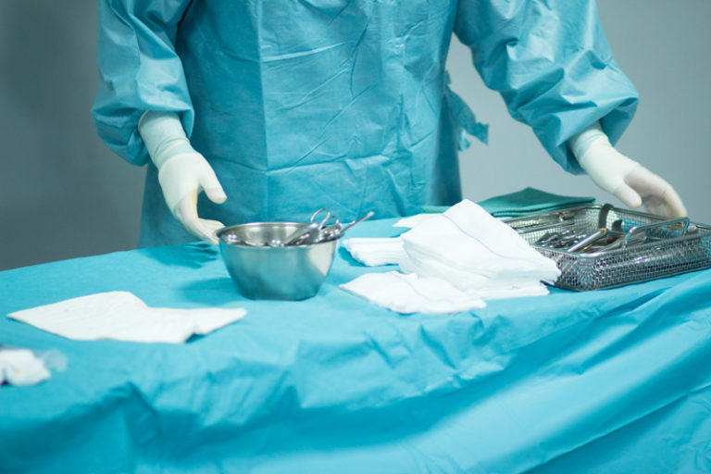
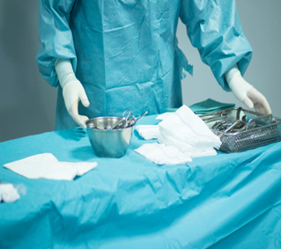
LE FASI DELL'INTERVENTO CHIRURGICO
GOLD STANDARD :
Teoria dei 3 campi
1
2
3
Notes:
Ogni fase richiede un campo chirurgico dedicato, poiché l’obiettivo è quello di diminuire progressivamente il grado di contaminazione.
Pertanto, per evitare il trasferimento dei contaminanti da una fase all’altra e favorire il progressivo aumento della sterilità, è consigliabile rinnovare in toto il campo chirurgico a ogni passaggio, secondo la cosiddetta ‘"TEORIA DEI 3 CAMPI"

Slide 12
LE FASI DELL'INTERVENTO CHIRURGICO
LAVAGGIO
Gold standard : Soluzione salina sterile isotonica
Soluzioni con additivi o soluzioni antisettiche non hanno dimostrato beneficio significativo
Per ogni grado di Esposizione 3 litri di soluzione : Regola dei 3 litri
Flusso di lavaggio a bassa pressione (secondo il FLOW TRIAL)
Notes:
L’obiettivo è quello di ridurre la carica batterica per diluizione al fine di ottenere un ambiente della lesione il più possibile asettico.
Secondo le indicazioni della Gustilo – enderson :

Slide 13
LE FASI DELL'INTERVENTO CHIRURGICO
DEBRIDEMENT della LESIONE
Risulta essere la fase più critica nella prevenzione delle infezioni e nell’ottenimento della guarigione della frattura.
Rimozione di tutti i tessuti non vitali con tecnica minuziosa
Regola dei 4 C per i il tessuto muscolare(Artz et al.)
Test del rimorchio per i frammenti ossei
Notes:
Finita la fase di lavaggio si passa al debridement della ferita. È consigliabile allestire una mensola chirurgica dedicata esclusivamente a questa fase, contenente solo gli strumenti necessari a eseguire il debridement. LA TECNICA DA ESEGUIRE SARA DECISA DAGLI OPERATORI SEMPRE SECONDO CLASSIFICAZIONE – es.: tecnica second look a 24-48 ore.

Slide 14
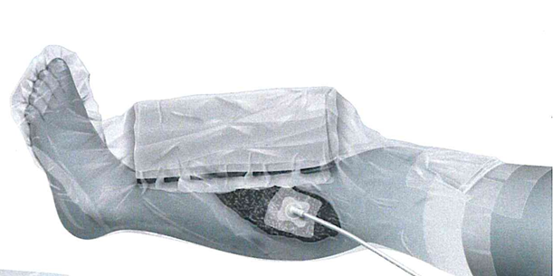
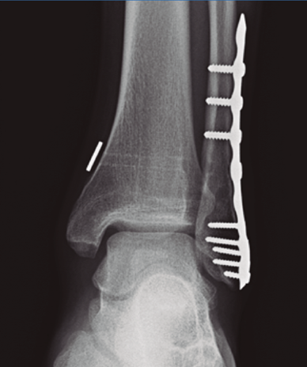
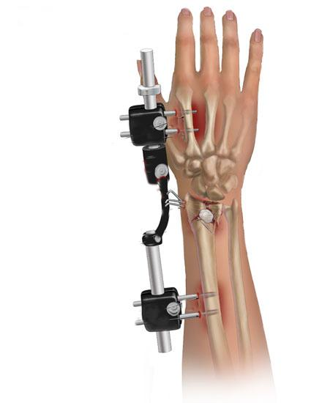
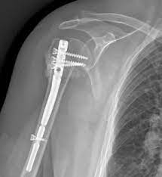
LE FASI DELL'INTERVENTO CHIRURGICO
Stabilizzazione e sintesi della frattura
Approccio DCOS
placca e viti
Inchiodamento endomidollare
fissatore esterno
Notes:
L'uso del sistema di osteosintesi da usare secondo le indicazioni della classificazione di riferimento presa in esame : la scelta viene dettata sempre dalle indicazioni della classificazione della lesione in esame……………( ES. : CHIODO ENTRO LE 6 ORE DAL TRAUMA CON VALIDA TECNICA DI DEBRIDEMENT – O TECNICA Fix and flap ) per evitare o comunque abbassare il rischio di infezione. GARANTIRE L'USO DI MEDICAZIONI AVANZATE V.A.C. – PER GLI ARTI L'USO DI QUELLE EASY - DRESS

Slide 15
END POINT
Timing terapia antibiotica
Six hours rule – debridement
Stabilizzazione entro le 24h
Uso di device innovativi

Slide 16
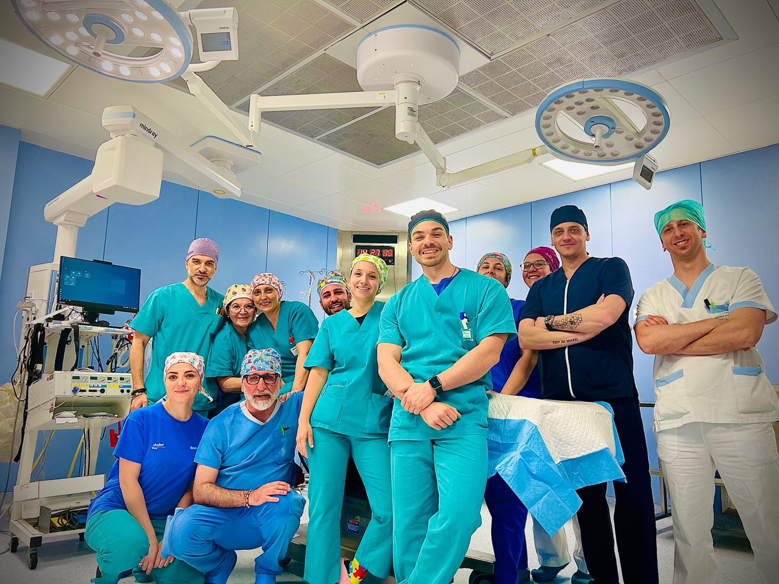
Grazie

